Slide 1
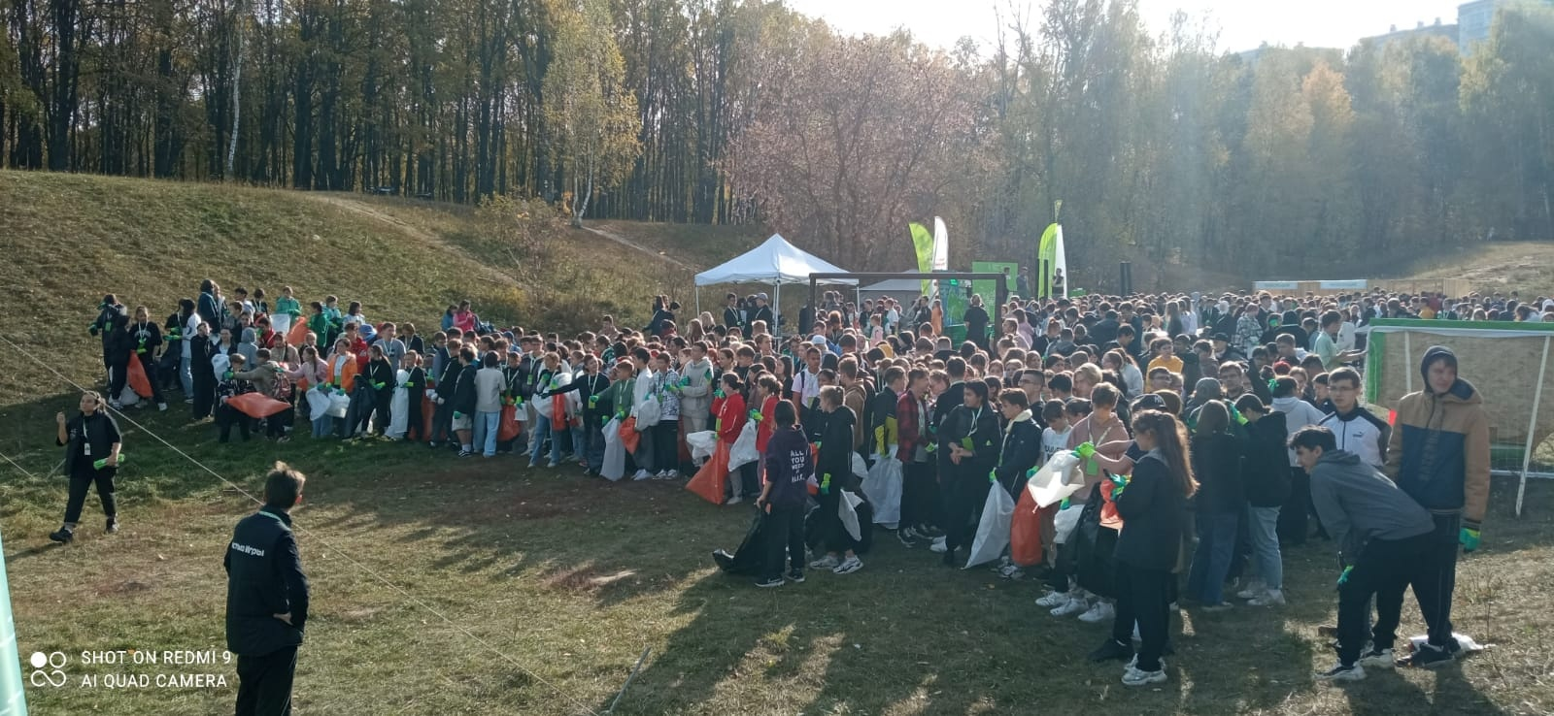
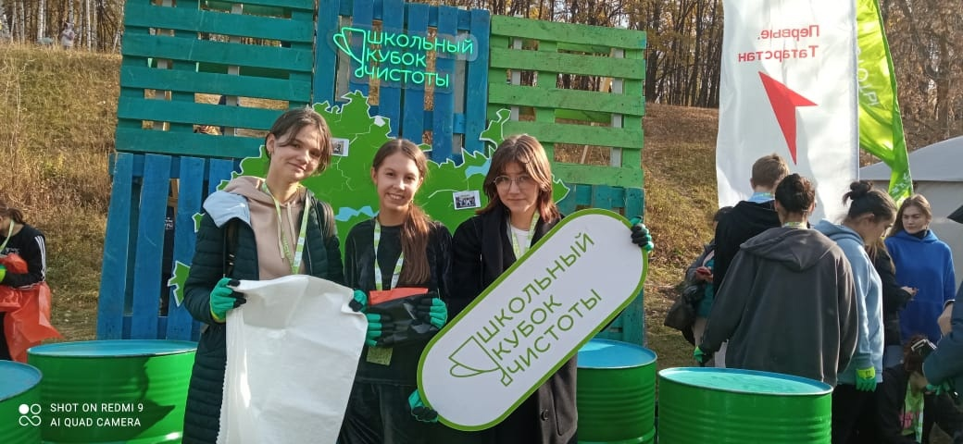
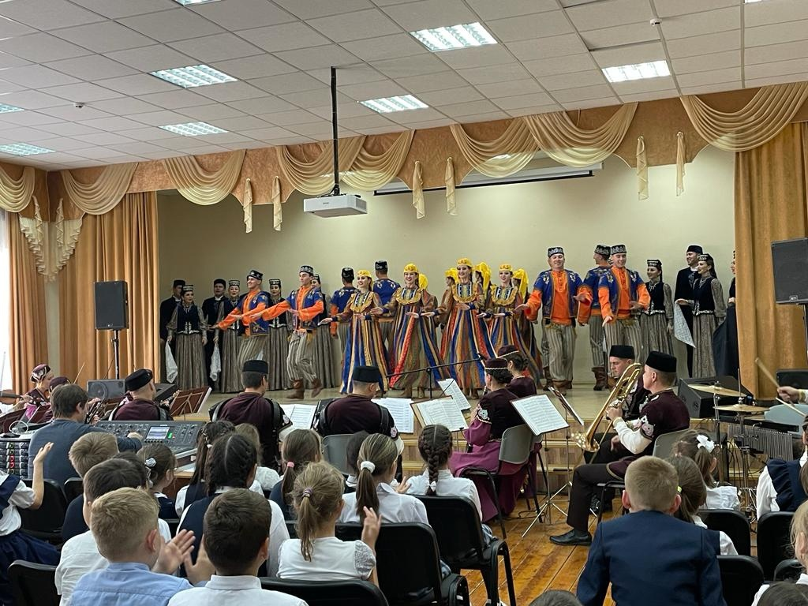
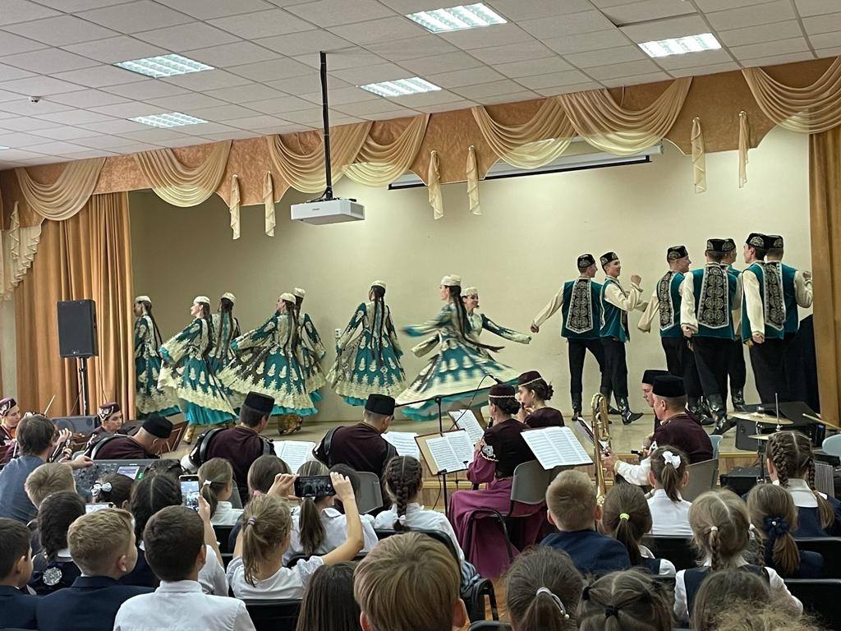
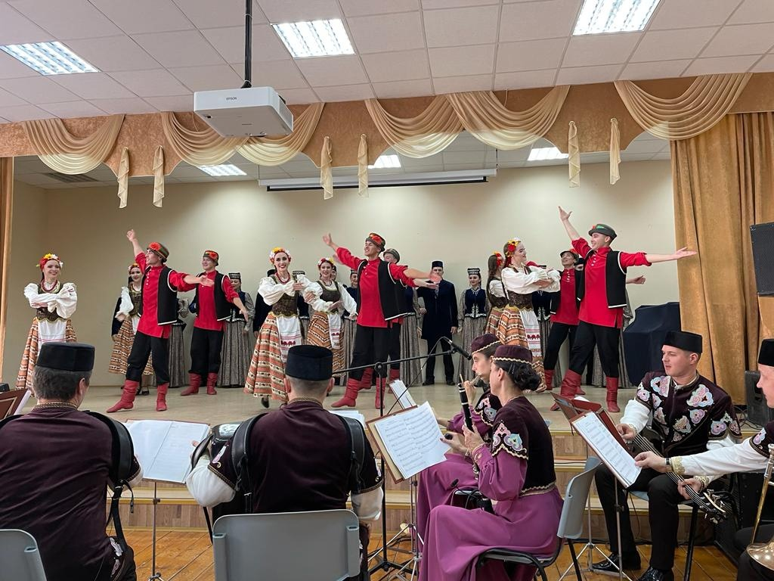
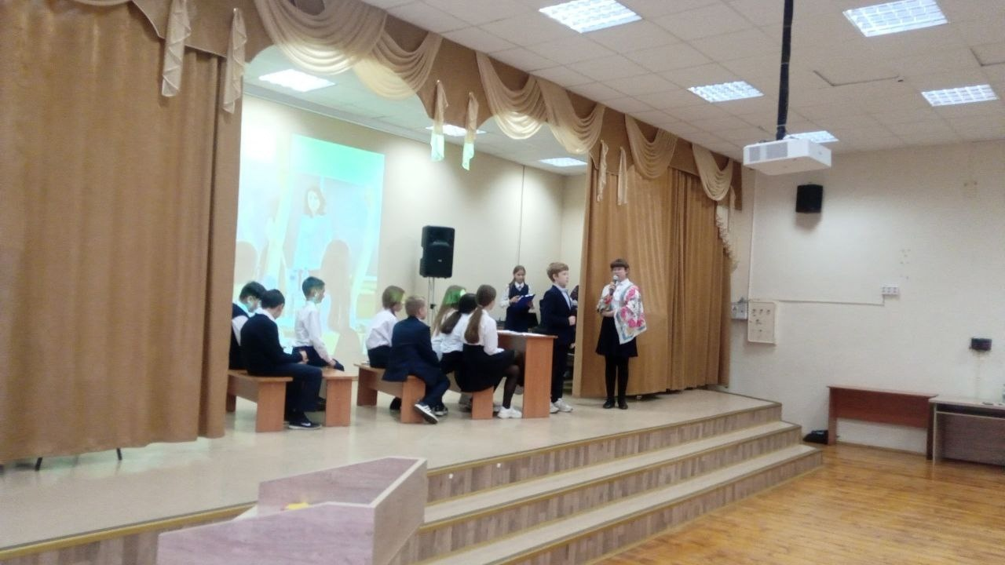
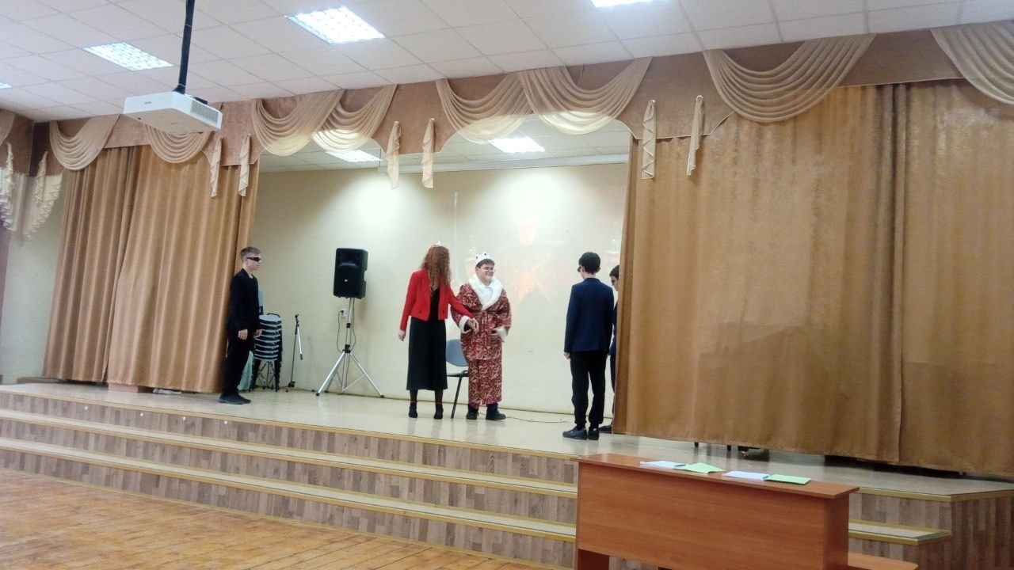
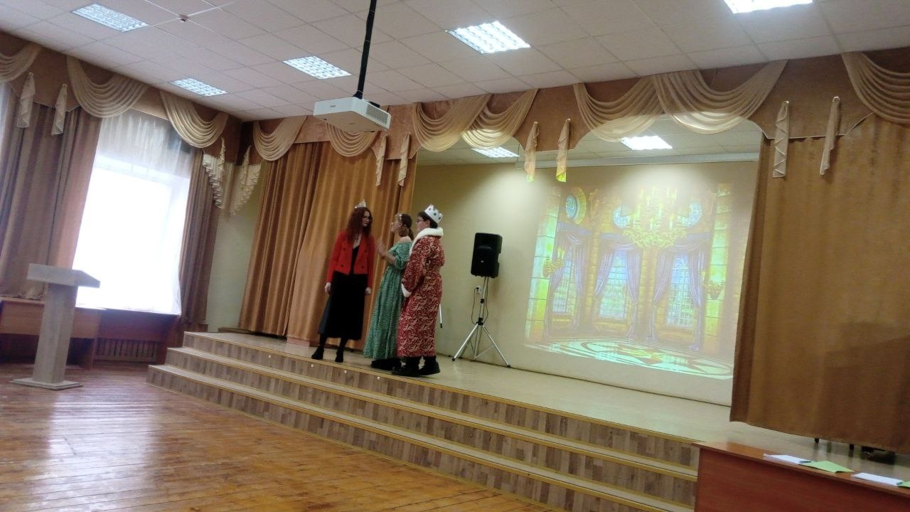
Жизнь школы №144 за октябрь 2023
4 октября прошел экофорум "Школьный кубок чистоты«, в нем поучаствовали учащиеся из нашей школы в составе "Движения первых". Куратор Минуллина Ландыш Радиковна.
18 октября 2023 в рамках городского акции: "Литературный дворик", посвященный открытию 19 октября Царско - сельского лицея в Санкт- Петербурге, где учился А.С. Пушкин. В мероприятии приняли участие учащиеся 8 "Б" класса, под руководством зав .библиотекой Фаткулиной Э.М., со спектаклем: " Как я провёл лето". В постановке были использованы отрывки из музыкальных спектаклей и фильмов: "Бременские
музыканты", песня из фильма
"Отважный Ширак", "Бармалей".
Ребята окунулись в сказочный и волшебный
мир, где воплощались их самые заветные
желания.
4 октября, в нашей школе состоялся
концерт Государственного ансамбля
песни и танца Республики Татарстан. Коллектив подготовил насыщенную программу, состоящую из более 20-и номеров — это песни и танцы народов мира. Высокий уровень выступлений, разнообразная программа, красивые костюмы - восхитили учителей и детей.

Slide 2
